Slide 1
第七章 参数估计

Slide 3

参数估计问题是利用从总体抽样得到的信息来估计总体的某些参数或者参数的某些函数.
估计新生儿的体重
估计废品率
估计湖中鱼数
估计降雨量
… …

Slide 4
例如我们要估计某队男生的平均身高.
（假定身高服从正态分布 ）
现从该总体选取容量为5的样本，我们的任务是要根据选出的样本（5个数）求出总体均值 的估计. 而全部信息就由这5个数组成 .
设这5个数是:
1.65 1.67 1.68 1.78 1.69
估计 为1.68，
这是点估计.
估计
在区间 [1.57, 1.84] 内，
这是区间估计.

Slide 17
练习
解
解方程组得到矩估计量分别为

Slide 18
表明:
总体均值与方差的矩估计量的表达式不因不同的总体分布而异.
一般地,

Slide 19
矩法的优点是简单易行,并不需要事先知道总体是什么分布 .
缺点是，当总体类型已知时，没有充分利用分布提供的信息 . 一般场合下, 矩估计量不具有唯一性 .
其主要原因在于建立矩法方程时，选取那些总体矩用相应样本矩代替带有一定的随意性 .

Slide 20
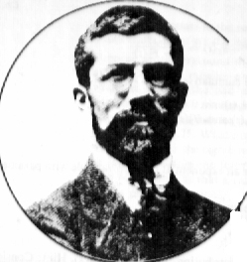
它是在总体类型已知条件下使用的一种参数估计方法 .
Fisher

Slide 38
练习
设总体X的概率密度为
其中
为未知参数，
为来自X的简单随机样本.
（1）求
的矩估计量；
（2）求
的最大似然估计量；
解
由于总体X服从区间
上的均匀分布，所以
（1）
令
得
的矩估计量为

Slide 39
（2）
设
为样本观测值，似然函数为
由此可知，当
时，
达到最大，
所以
的最大似然估计量为

Slide 40
2013数学一、三
设总体X的概率密度为
其中
为未知参数且大于零，
为来自X
的简单随机样本.
（1）求
的矩估计量；
（2）求
的最大似然估计量；
解
（1）
所以
的矩估计量为
其中

Slide 41
设
为样本观测值，似然函数为
当
时，
令
得
的最大似然估计值为
所以
的最大似然估计量为

Slide 42
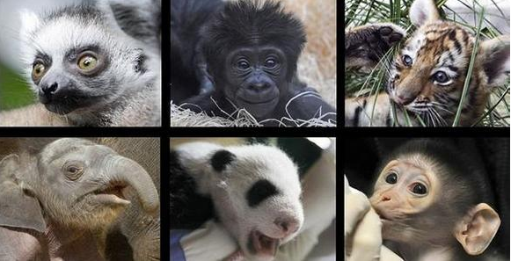
动物数量调查
濒临动物是指所有由于物种自身的原因或受到人类活动或自然灾害的影响，而有灭绝危险的野生动物物种。
中国国家重点保护动物划分的标准是根据物种的科学价值、经济价值、资源数量、濒危程度等多项因素综合评价、论证而制定的。
42

Slide 43
捕获-再捕获方法
设栖息于某地区的一种动物的总数是N，为了确定N的值（更确切地说，给出N的合适估计值），可采用下列方法：首先从该地区抓获m只这种动物，安上记号后再放回该地区，过一段时间再从该地区抓获n只这种动物，发现其中有i只带有上次安上的记号（i大于等于1），则可以推测N大约等于
分析
极大似
然估计
根据
得
又
随着N的增大先增后减，故

